Slide 1

第8课
看菊花
绿色圃中小学教育网http://www.lspjy.com

Slide 2
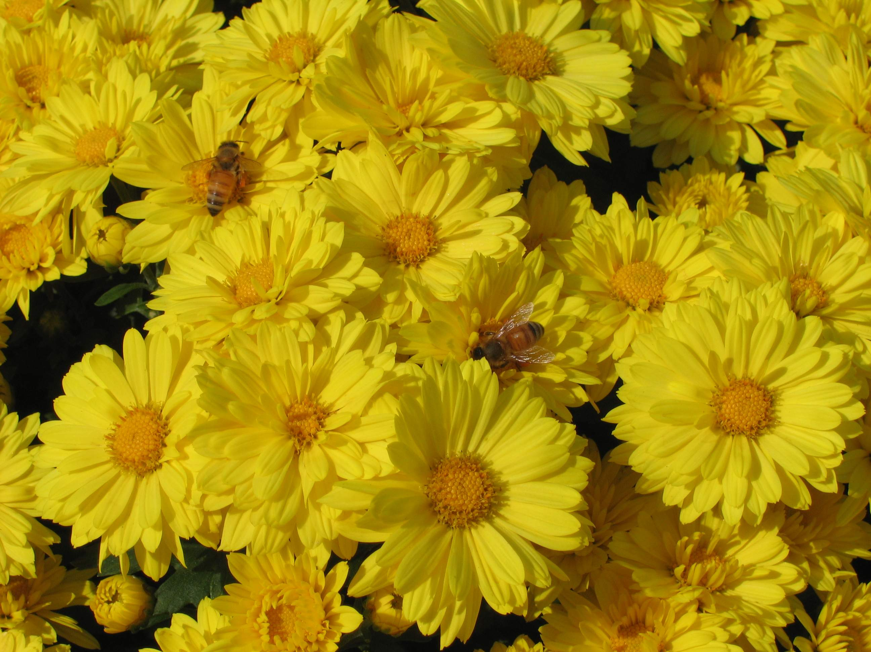

Slide 3
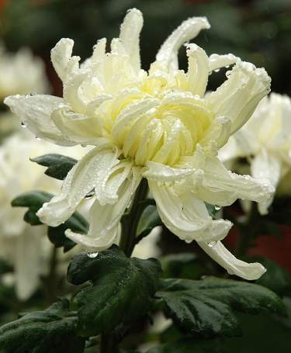
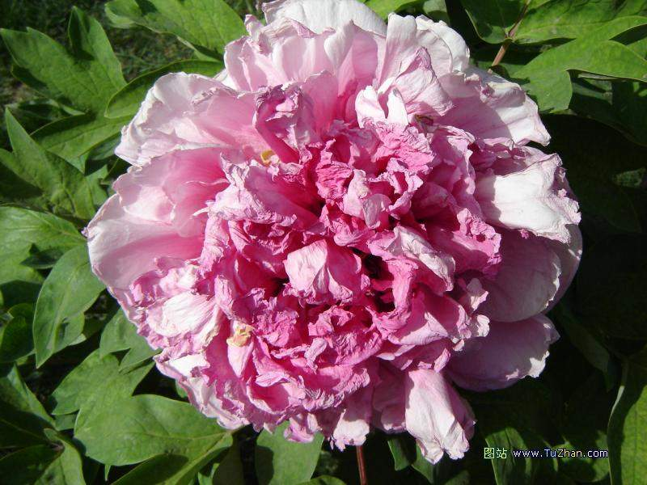
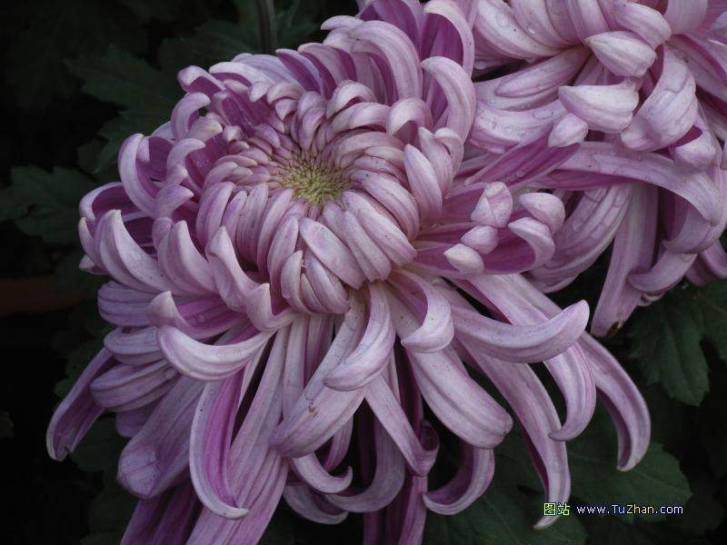
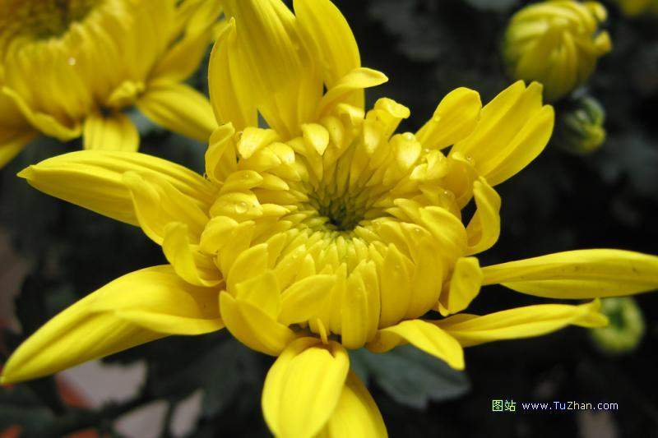
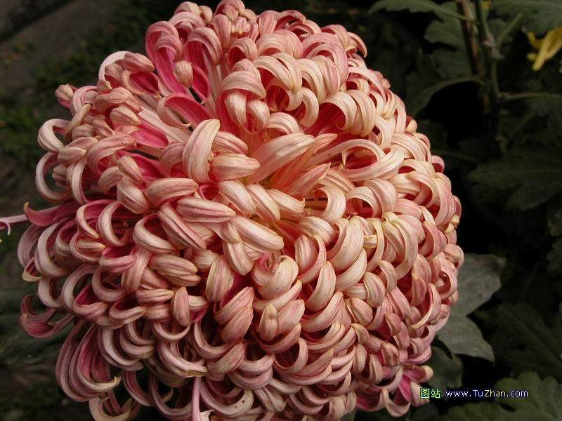

Slide 4
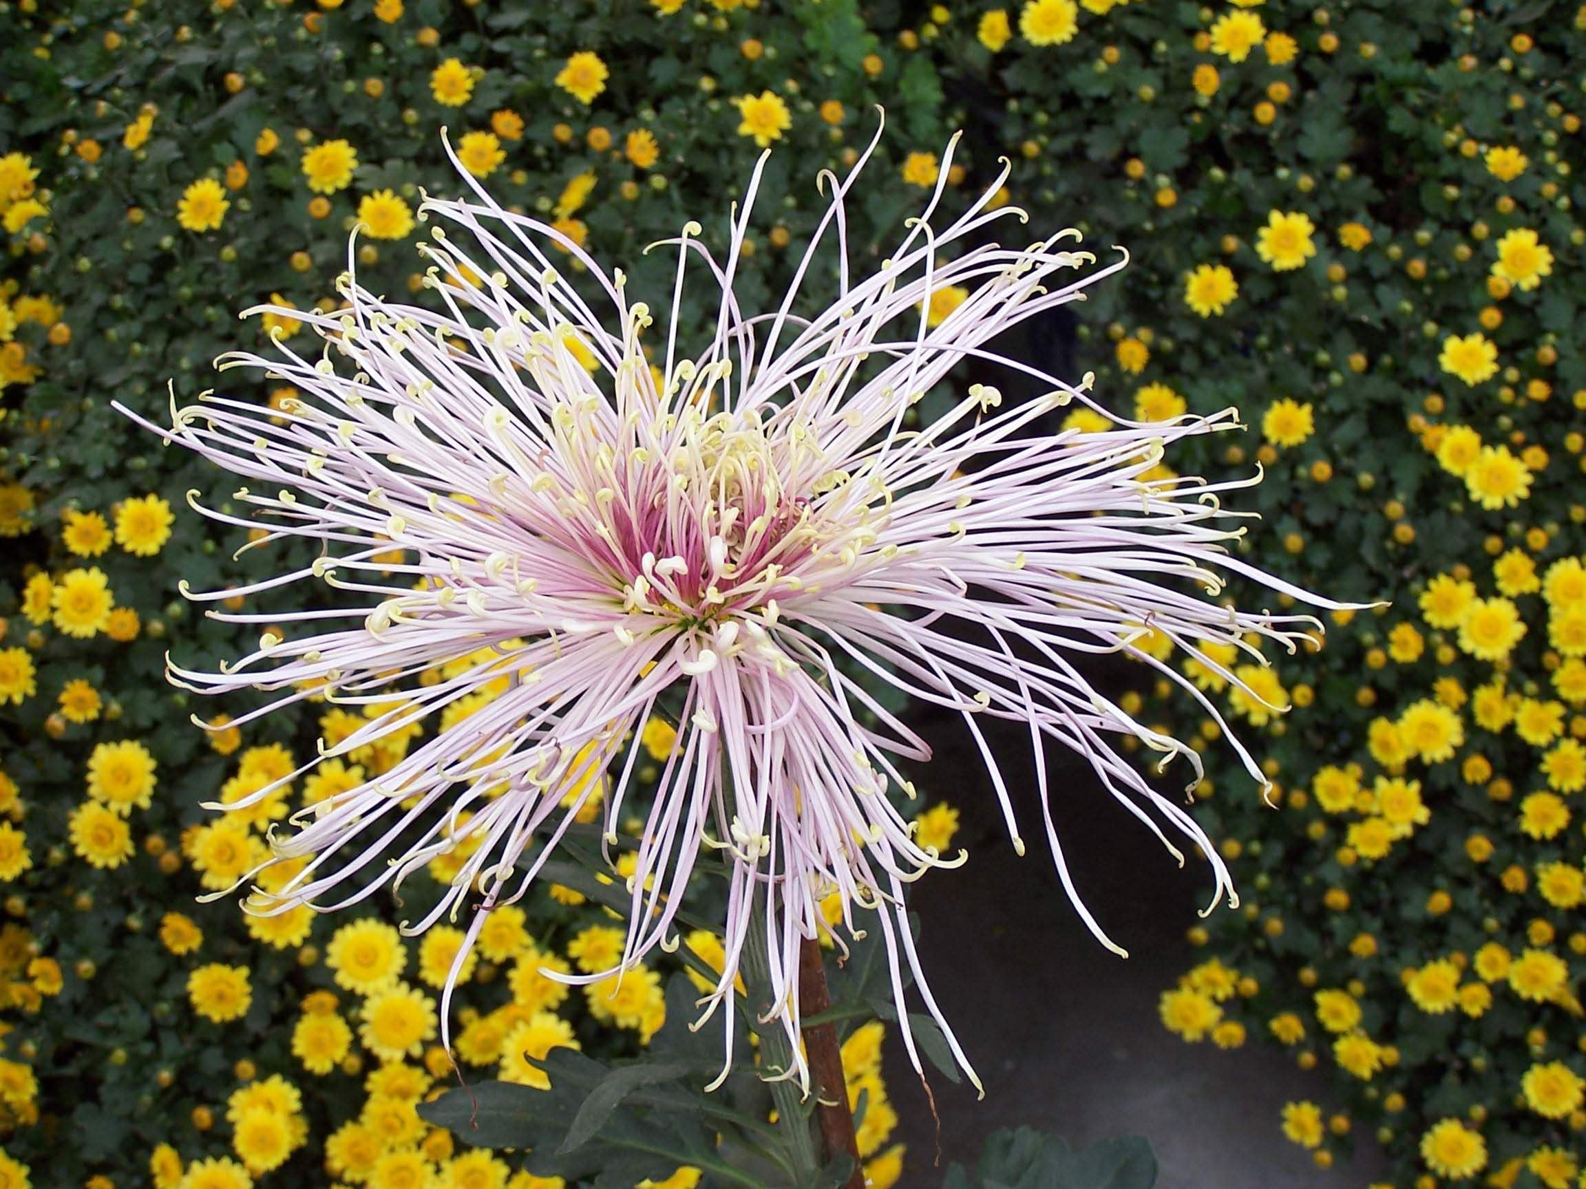

Slide 5
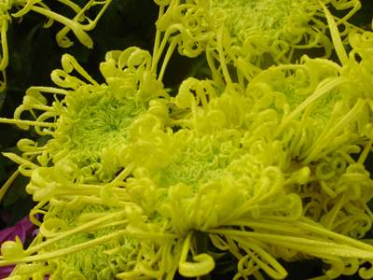

Slide 6
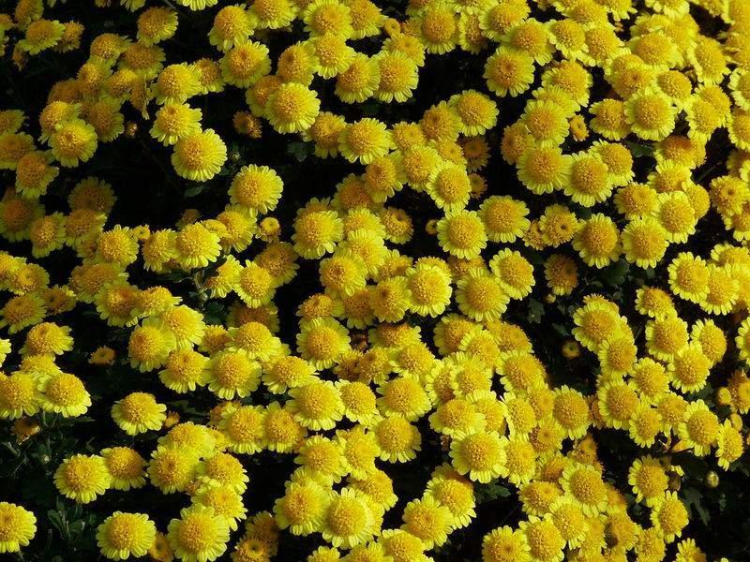

Slide 7
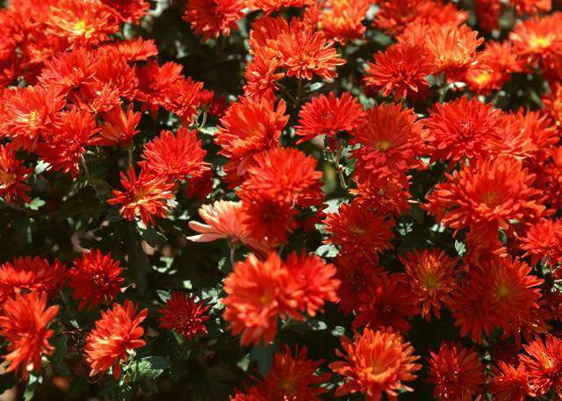

Slide 8
gōng yuán li de jú huā hǎo
公 园 里 的 菊 花 好
kàn jí le.
看 极 了.

Slide 9
huánɡ de，bái de，
黄 的，白 的，
dàn lǜ de， zǐ hónɡ de，
淡 绿 的， 紫 红 的，

Slide 10


Slide 11


Slide 12


Slide 13
yì duǒ duǒ，
一 朵 朵 ，
yì cónɡ cónɡ，
一 丛 丛 ，
yí piàn piàn，
一 片 片 ，

Slide 14
tā mén zhènɡ yínɡ zhe
它 们 正 迎 着
shēn qiū de hán fēnɡ kāi fànɡ ne。
深 秋 的 寒 风 开 放 呢。

Slide 15
rén mén biān kàn biān zǒu，
人 们 边 看 边 走 ，
biān zǒu biān kàn，
边 走 边 看 ，
shě bu de lí qù。
舍 不 得 离 去。

